Slide 1

ARABALAR İLE İLGİLİ VERİ ANALİZİ
TURHAN GÖKSU

Slide 2
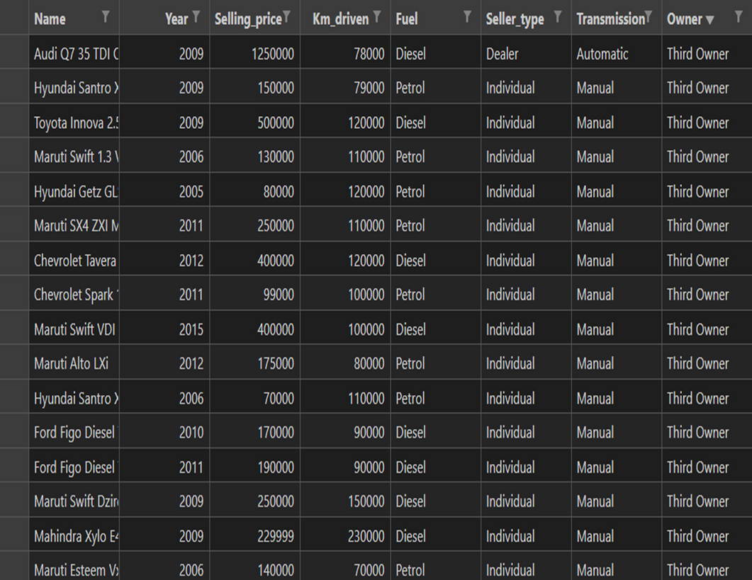
VERİ SETİ HAKKINDA BİLGİLER
Veri Setimiz
-
Arabalar
-
Arabaların markaları
-
Arabaların piyasaya sürülme yılı
Arabaların kaç kilometrede olduğu
-
-
Arabaların kullandığı yakıt türü
-
Arabaların satıcılarının türü
-
Arabaların vites türü
-
Arabaların sahiplerinin türü
Verilerini içermektedir ve veri setimizde 4340 arabanın verisi bulunmaktadır

Slide 3
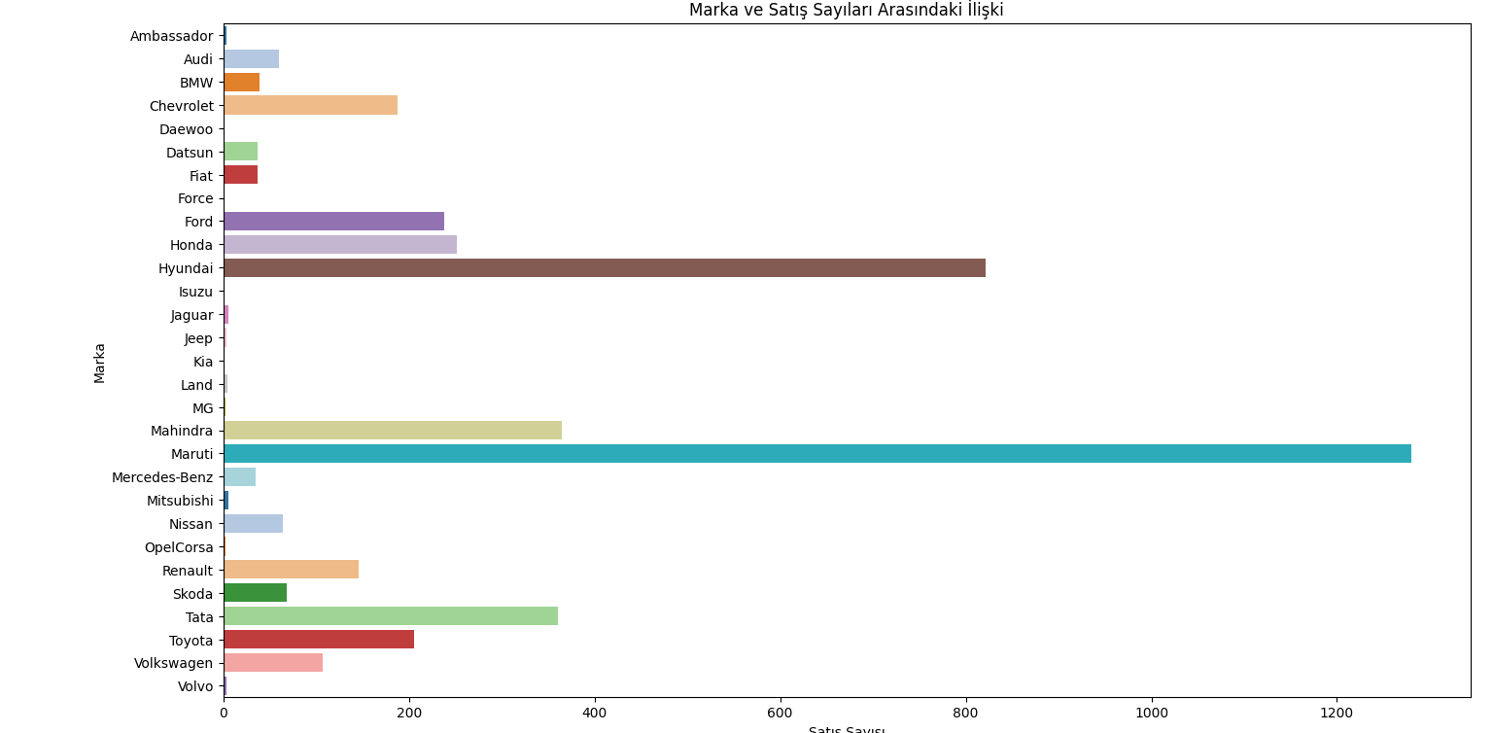
Markalar ve Satış Sayıları Arasındaki İlişki
Yandaki grafikte görüldüğü üzere, satış sayıları olarak Maruti sektöre lider durumda.
Maruti'yi ise Hyundai takip etmekte
Kia, Isuzu, Force, Daewoo, OpelCorsa, MG markalarının ise çok çok az satış sayısına sahip olduğunu görüyoruz.

Slide 4
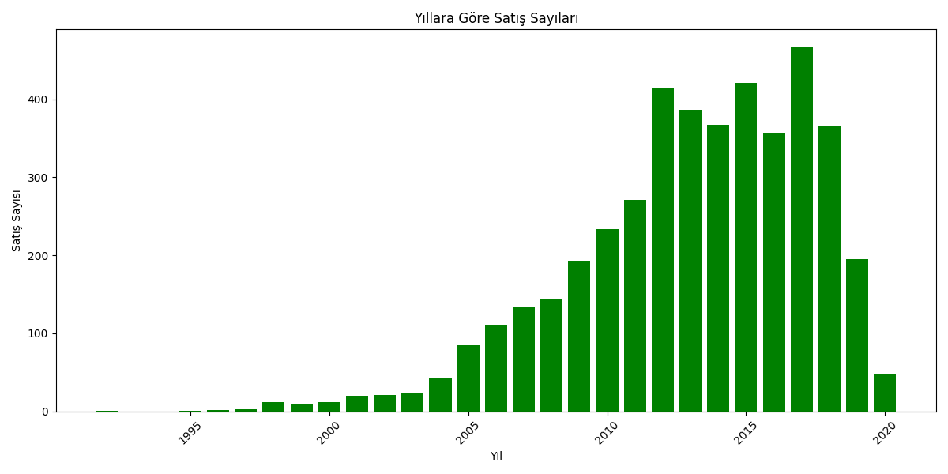
Arabaların Yıllara Göre Toplam Satış Sayıları
Grafikte görüldüğü üzere, yıllar ilerledikçe arabaların toplam satış sayıları hep artmış vaziyette ta ki 2019 yılına kadar.
2019 ve 2020 yıllarına kadar olan yükseliş arabalara tüketici tarafından talep edilmesi ve firmaların daha çok araba üretmesinden dolayıdır.
2019 ve 2020 yıllarındaki gerileme ise pandemi ve insanların karantinalardan dolayı evde kalması etkili olmuştur.

Slide 5
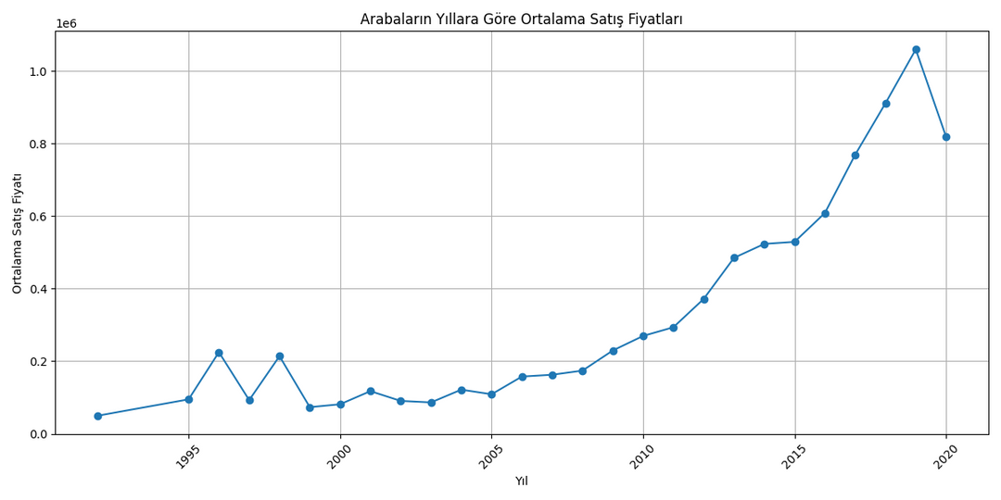
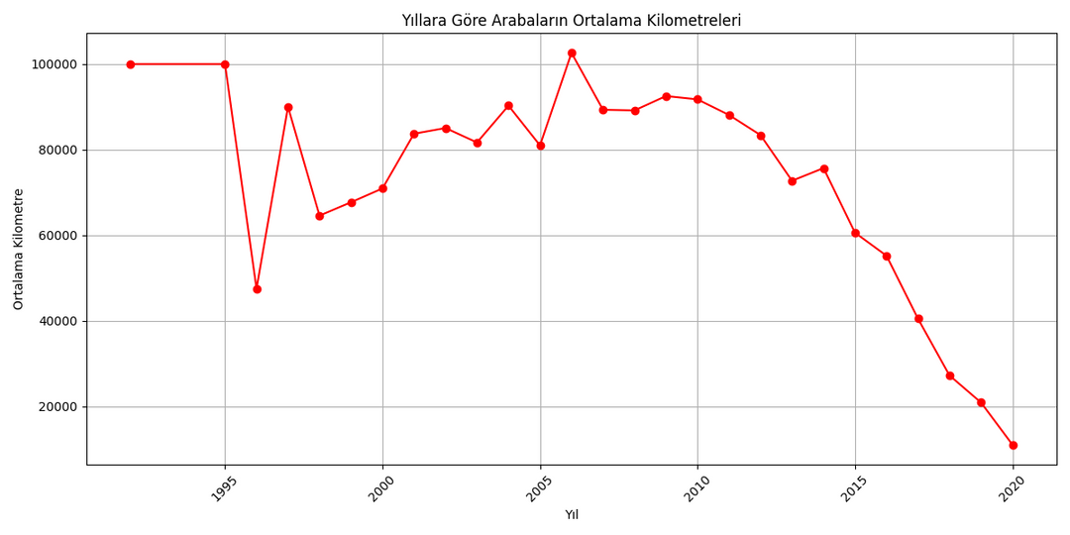
Yandaki iki grafik verilmiştir. Bu grafikler arabaların yıllara göre satış fiyatı ve yıllara göre kilometre değerlerini göstermektedir.
Yukarıdaki grafikte arabaların yıllar geçtikçe fiyatlarının artması hem arabanın yaşı hem de aşağıdaki grafikte görüldüğü üzere kilometresinin yüksek olması sebep olmuştur.
Yukarıdaki grafikte 2020 yılında fiyatların azalmasının sebebi pandemidir. Firmalar arabalarının satması için fiyatlarını azaltmışlardır.

Slide 6

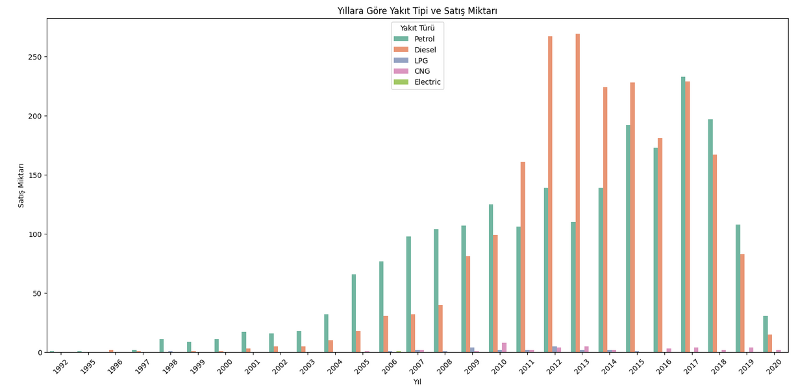
ARABALARDA HANGİ YAKIT TÜRÜ TERCİH EDİLMEKTEDİR
Grafikte görüldüğü üzere, 2011 yılına kadar petrol tercih edilirken 2011 yılından itibaren 2015 yılına kadar diesel türü yakıt daha çok tercih edilmiştir.
2016 yılında ise petrol tercih edilme sayısı yükselmiştir ve diesel ise hemen hemen baş başa olmuşlardır.
2017 yılı ve sonrasında ise petrol tekrardan en çok tercih edilen olmuştur.

Slide 7
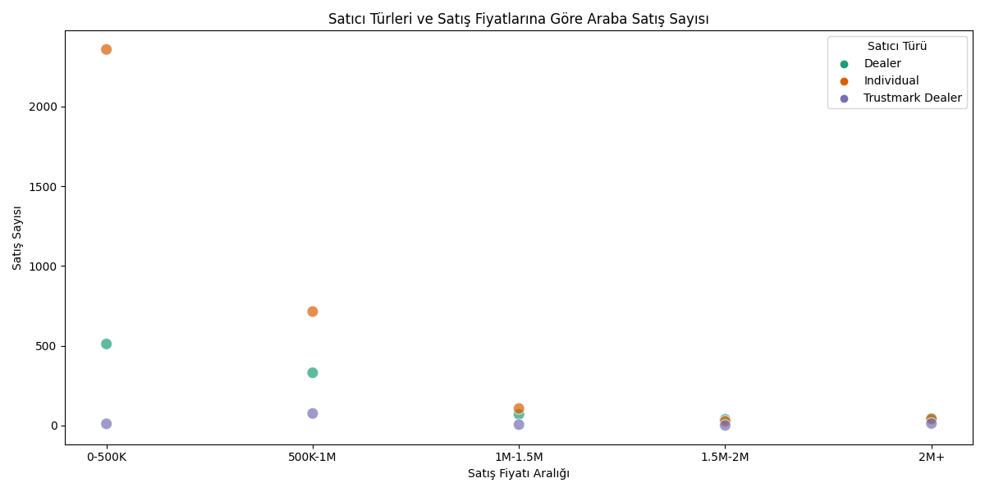
Araba Satıcıları ve Araba Fiyatları
Bu grafikte satıcıların türlerine göre satış miktarı ve satış fiyatı verilmiştir.
Düşük fiyatlı arabaları en çok bireysel satıcılar satmaktadır.
Arabaların fiyatları arttıkça insanlar bireysel satıcıdan almak yerine bayilere yönelmiştir.

Slide 8
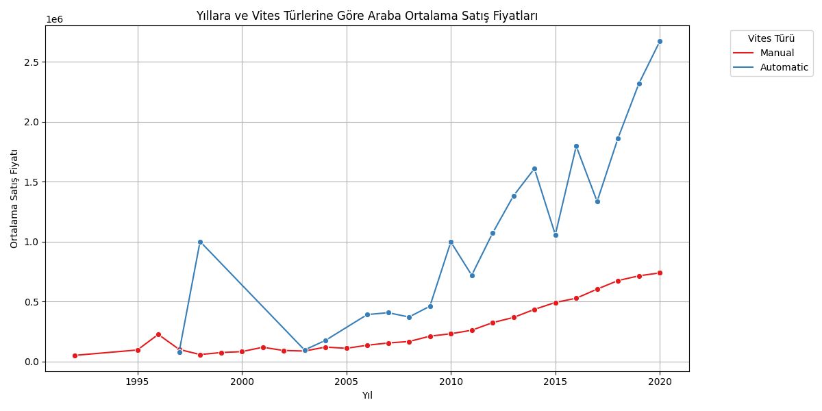
Vites Türleri ve Yıllara Göre satış Fiyatları
Grafikte görüldüğü üzere, yıllar geçtikçe otomatik vites olan arabaların fiyatları artmıştır.
Yeni üretilen yüksek fiyatlı arabaların çoğunda tercih edilen bir özelliktir otomatik vites. Bu yüzden de otomatik vites arabaların fiyatı yüksektir.

Slide 9
Teşekkürler!

